Slide 1
La physique des particules

Slide 2
Sommaire
Historique
Les différents types de particules
Les rayonnements
Exercices
Vous verrez les notions de base de physique des particules (types, interactions…)

Slide 3
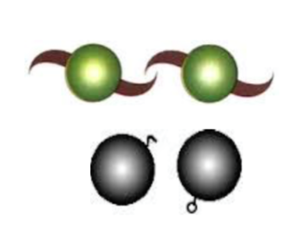
Historique
4 éléments (Aristote et Empédocle)
5ème siècle avant JC
Existence de grains invisibles (atomes) (Démocrite). Ils s’emboitent pour former la matière.
4ème siècle avant JC

Slide 4
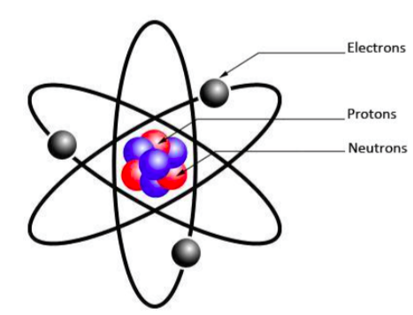
Historique
1898 : Découverte de l’électron par J.J. Thomson : la première particule
1911: E. Rutherford: découverte du noyau atomique
1925: Equation de Schrodinger. Les particules sont décrites par la Mécanique quantique (onde & Particule)

Slide 5
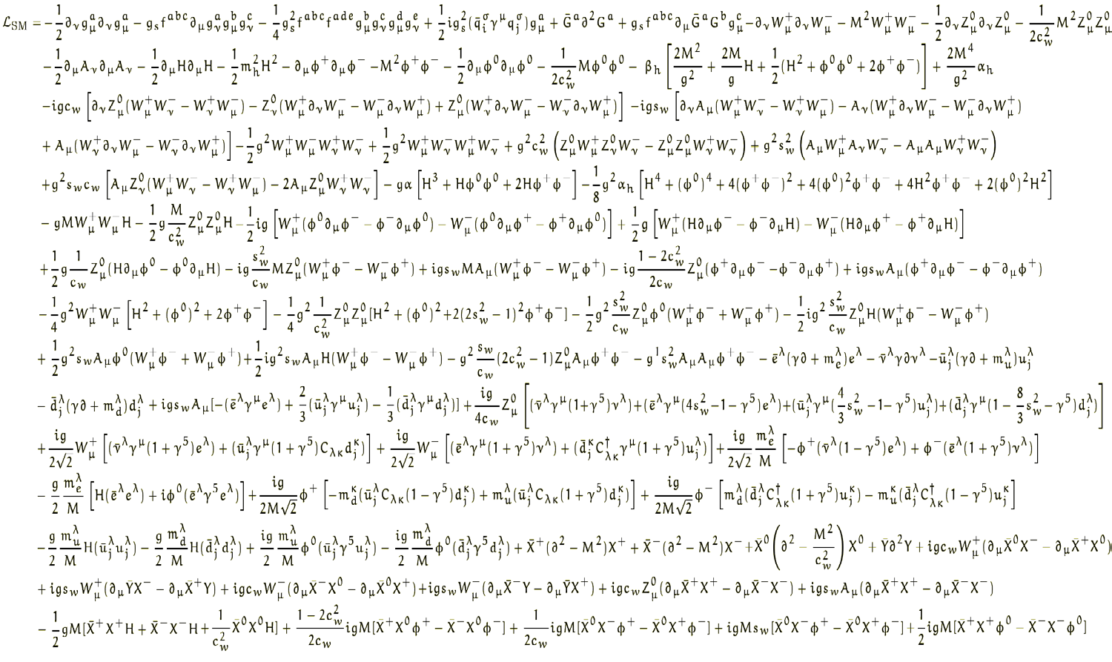
La physique des particules aujourd’hui
Le Modèle sandard (version longue)
Objectifs:
Décrire le monde avec aussi peu d’ingrédients que possible
Description des interactions en terme d’échange de particules.

Slide 6
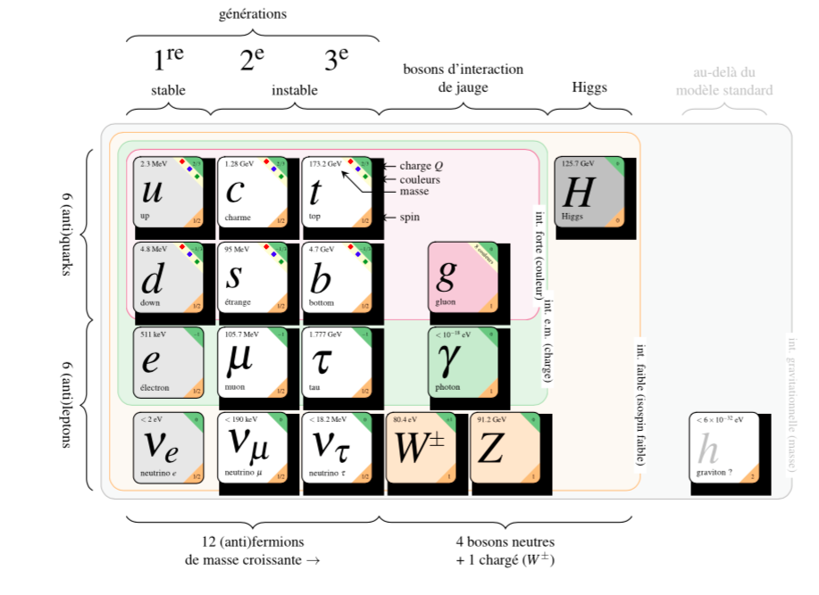
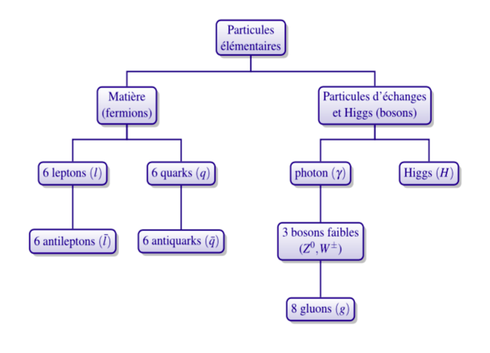
Les différents types de particules
Ce qui nous compose
Ce qu’on utilise pour voir

Slide 7
Les différents types de particules
Les leptons
Ce sont des particules qui n’interagissent pas fortement
Possèdent une charge faible (interaction faible)

Slide 8
Les différents types de particules
Les hadrons
Sensible interaction forte
Porte des charges électriques entières
Soumis à l’interaction faible
Sont formés de quarks

Slide 9
Les différents types d’interactions
Le boson de Higgs
Sensible à l’interaction faible
Sensible interaction forte
Champ de Higgs responsable de la masse des particules

Slide 10
Les différents types d’interactions
Les bosons
4 types d’interactions fondamentales
Electromagnétique (photon)
Forte (gluon)
Faible (W+, W-, Z)
Gravitationnelle (graviton ?)

Slide 11
Les différents types d’interactions
Interaction électromagnétique
Met en jeux des particules chargée électriquement
Couplage α = 1/137
Temps d’interaction et/ou vie moyenne typique ≈ 10⁻²⁰s
Portée infinie
Vecteur de transmission (photons)

Slide 12
Les différents types d’interactions
Interaction forte
Particules hadroniques
Couplage fort (alpha_{s} ≈ 1)
Temps d’interaction et/ou de vie moyenne typique ≈ 10⁻²³ s
Porté effective 10^-15 m
Vecteur de transmission (gluons)

Slide 13
Les différents types d’interactions
Interaction faible
Met en jeux des neutrinos et des quarks qui changent de types
Couplage faible (α_{f} ≈ 10⁻⁶)
Temps d’interaction et/ ou vie moyenne typique ≈ 10⁻⁸s
Portée 10⁻¹⁸m
Vecteur de transmission (Bosons Z0, W+, W-)

Slide 14
Les différents types d’interactions
Interaction gravitationnelle
Implique tout ce qui une énergie/masse
Couplage très faible au niveau atomique α_{g} ≈ 10⁻⁴⁰ Interaction la moins forte
Vecteur de transmission (graviton ???)

Slide 15
Les anti-particules
1. Des charges opposées à celle de la particule
2. Une durée de vie moyenne identique aux particules
Découverte du positron en 1933 par Anderson
Particule + Anti particule =
2 gamma

Slide 16
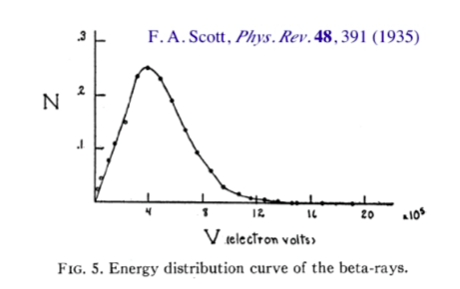
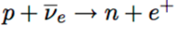
Le neutrino
Spectre continu de l’électron
Perte d’énergie
1. Pas de conversion de l’énergie
2. Existence d’une particule que l’on ne mesure pas
Pour régler ces problèmes, particule ”neutrino” postulée par Pauli (4 dec. 1930, congrès de Solvay).
Observation par Reines et Cowan (1956) dans la d ́esint ́egration β inverse

Slide 17
Questions encore sans réponse aujourd’hui
Est-ce que les quarks, électrons et autres sont des particules fondamentales ?
Comment décrire correctement la gravitation en mécanique quantique ?
Pourquoi 3 familles ?
Existe-t-il une théorie particulaire du tout ?
…

Slide 18
Conclusion/ Question(s)
Encore beaucoup de questions à répondre...l’étude de la physique des particules a encore de beaux jours devant elle.

Slide 19
Backup

Slide 20
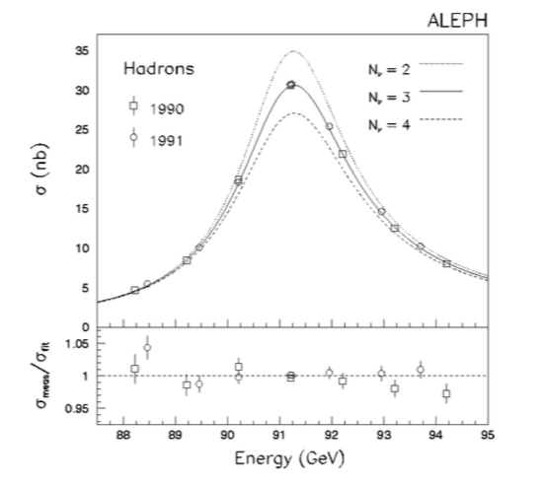
Combien de familles de particules ?
3 familles. On ne peut pas répondre pourquoi mais on pet le v2rifier.
Le boson de jauge ”Z” couple a` toutes les particules : Z → XX.
Sa largeur d ́epend du nombre d’ ́etats finaux possibles. Elle a ́et ́e mesur ́ee en 1989-90 au LEP.
R ́esultat : 3 familles de particules

Slide 21
Exercices
Calculer le rayon de courbure d’une particule
http://melusine.eu.org/syracuse/immae/mp/physique-chimie/electromagnetisme/06.pdf

Slide 22
Les diagrammes de Feynman
Fermion
Anti-Fermion
Photon
Gluon
Boson massif
Autres exemples :

Slide 23
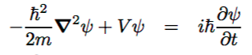
La description des particules en MQ
Equation de Schrödinger
Avec
L’hamiltonien du système
La fonction d’onde du système
Système non relativiste

Slide 24
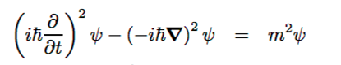
La description des particules en MQ
Equation de Klein-Gordon
La seule particule fondamentale de spin 0 est (en date de septembre 2016) le boson de Higgs. Le champ de Higgs satisfait l'équation de Klein-Gordon.
particules massives de spinnul, sans ou avec charge électrique
Problème: densité de probabilité négative

Slide 25
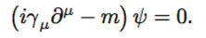
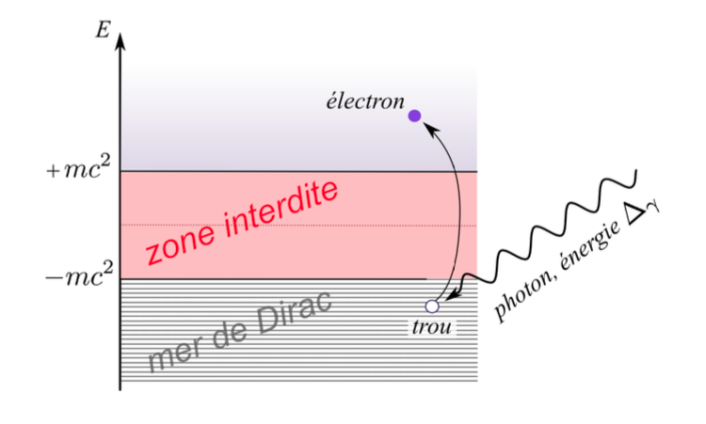
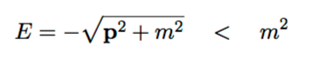
La description des particules en MQ
Equation Dirac
Système relativiste
Particule de spin demi entier (1/2,3/2,…)
Interprétation Dirac
Quand on résout cette équation, on trouve des états d’énergie négative

Slide 26
Les expériences de physique des particules

Slide 27
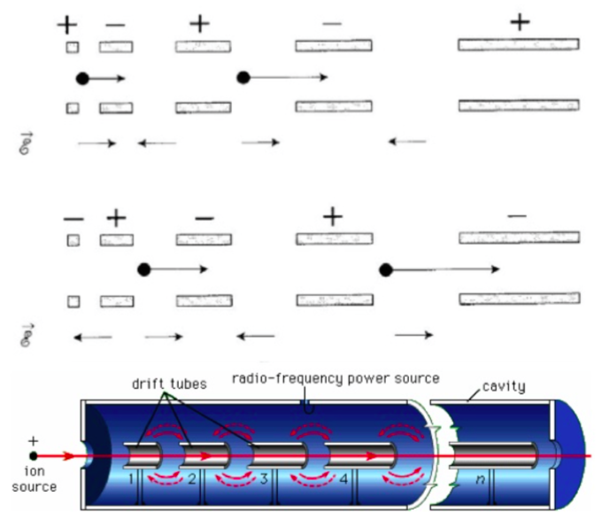
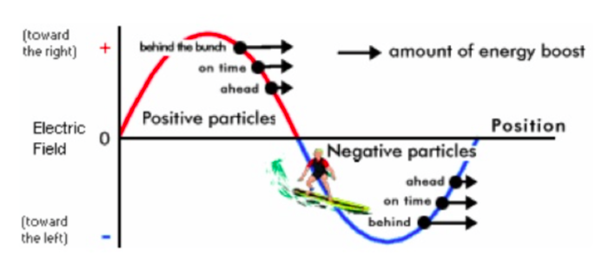
Les expériences de physique des particules
Accélérateur linéaire
Changements de polarit ́e faits par champs ́electriques alternatifs ∼ GHz.

Slide 28
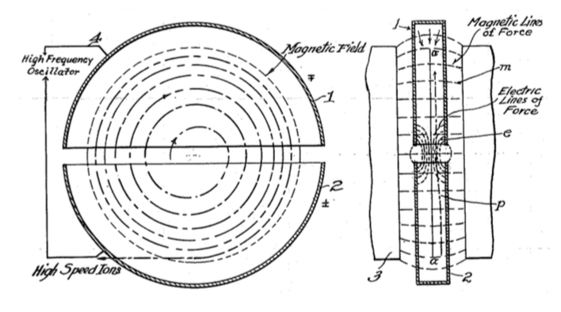
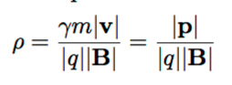
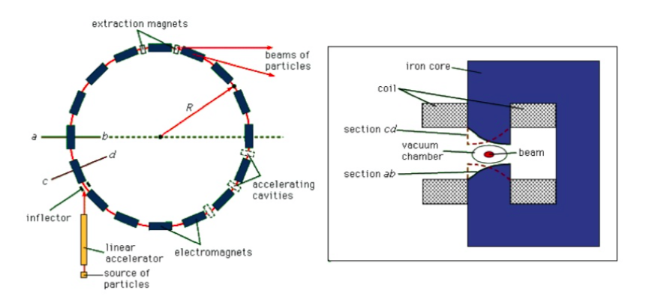
Les expériences de physique des particules
Synchrotron
Rayon de la trajectoire donnée par
p: impulsion de la particule
q: charge de la particule
B: Champs magnétique
Aujourd’hui : synchrotron. On ajuste le champ B , donc ωc pour garder constant le rayon.

Slide 29
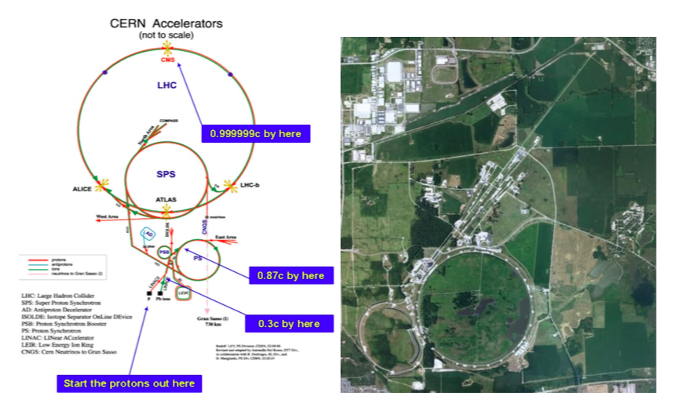
Les expériences de physique des particules
Le Large Hadron collider (LHC)

Slide 30
Les expériences de physique des particules
La détection
Les processus d’émission
Un détecteur typique est aujourd’hui composé de
un d ́etecteur de traces central (proche du point d’interaction)
• un ou plusieurs d ́etecteur pour l’identification • un ou plusieurs calorim`etres ́electromagn ́etique et hadronique
• un ́electroaimant, supraconducteur de nos jours
• un d ́etecteur de muons externe

Slide 31
Les expériences de physique des particules
Calorim`etres
Mesure de l’ ́energie par ”absorption” de la particule : cr ́eation de gerbes, comme lors de l’interaction de rayons cosmiques avec l’atmosph`ere.

Slide 32
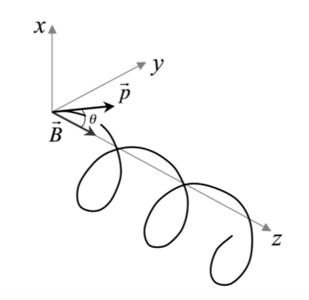
Les expériences de physique des particules
D ́etecteurs de traces
Permettent l’observation des particules produites dans les interactions, mesure de leur quantit ́e de mouvement p ou de leur ́energie si on connait leur masse et que l’on plonge le d ́etecteur dans un champ magn ́etique.

Slide 33
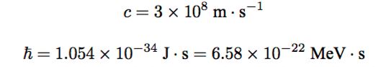
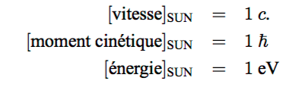
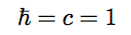
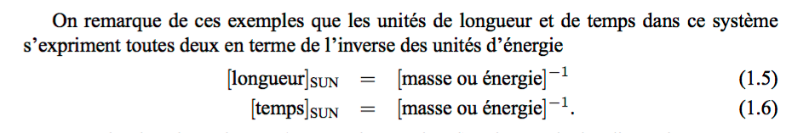
L e système international et les unités naturelles
Unités fondamentales
[longueur] = m
[temps] = s
[masse ou énergie] = kg ou J
Problème du monde microscopique : on a des nombre très grands ou petits
Le système d’unités naturelles (SUN) consiste à prendre comme étalon de mesure
En posant
On obtient les relations suivantes:

Slide 34
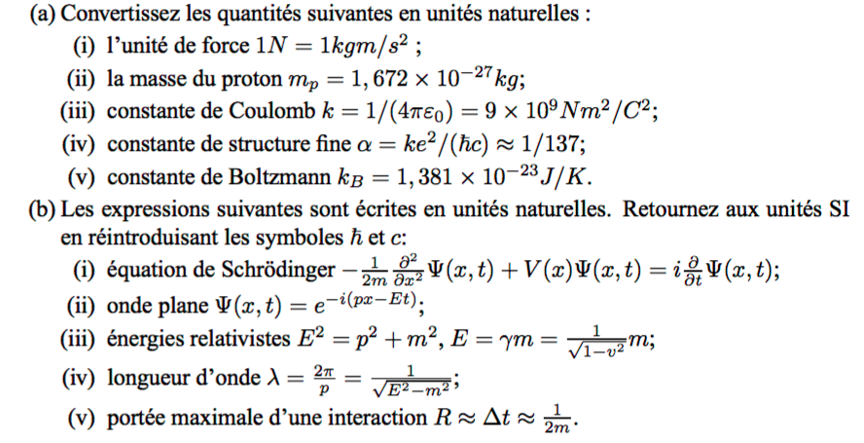
Exercice

Slide 35
Pour aller plus loin
La supersymétrie
Pas (encore ?) de preuves expérimentales

